Slide 1
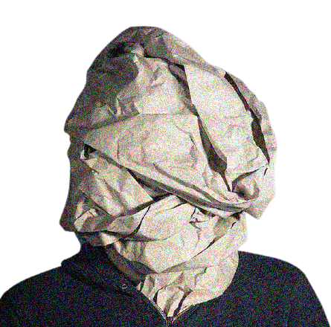
Síndrome del impostor
¿Sabelotodo u obsoleto?

Slide 2
Agenda
¿Qué es el síndrome del impostor?
5 tipos de impostores
¿Por qué se presenta el síndrome?
Sesgo vs Hacker
Conclusiones y recomendaciones

Slide 3
¿Qué es el síndrome del impost_r?
E
Es un fenómeno psicológico en el que
la gente se siente incapaz de internalizar sus logros y sufre un miedo persistente de ser descubierto como un fraude.
No es una enfermedad mental oficialmente reconocida

Slide 4
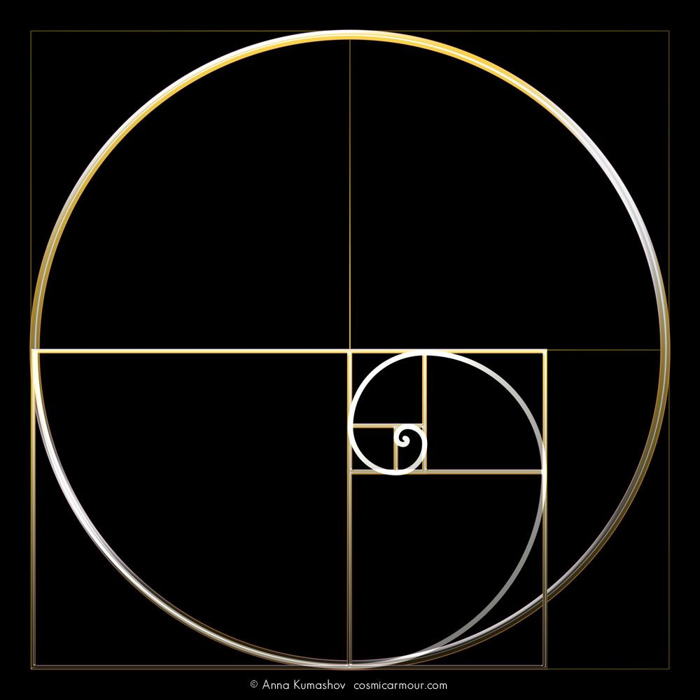
5
Tipos de
Impostores

Slide 5
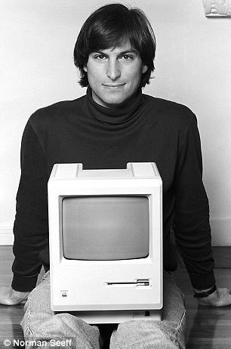

Steve
El equipo de Macintosh eran artistas, por tanto era apropiado firmar su trabajo
Los Perfeccionistas
El éxito para estas personas no suele ser satisfactorio, porque al ponerse metas tan altas, siempre piensan que lo podrían haber hecho mejor.
La meta nunca fue vencer la competencia, o hacer un montón de dinero, era hacer el producto más grandioso posible

Slide 6
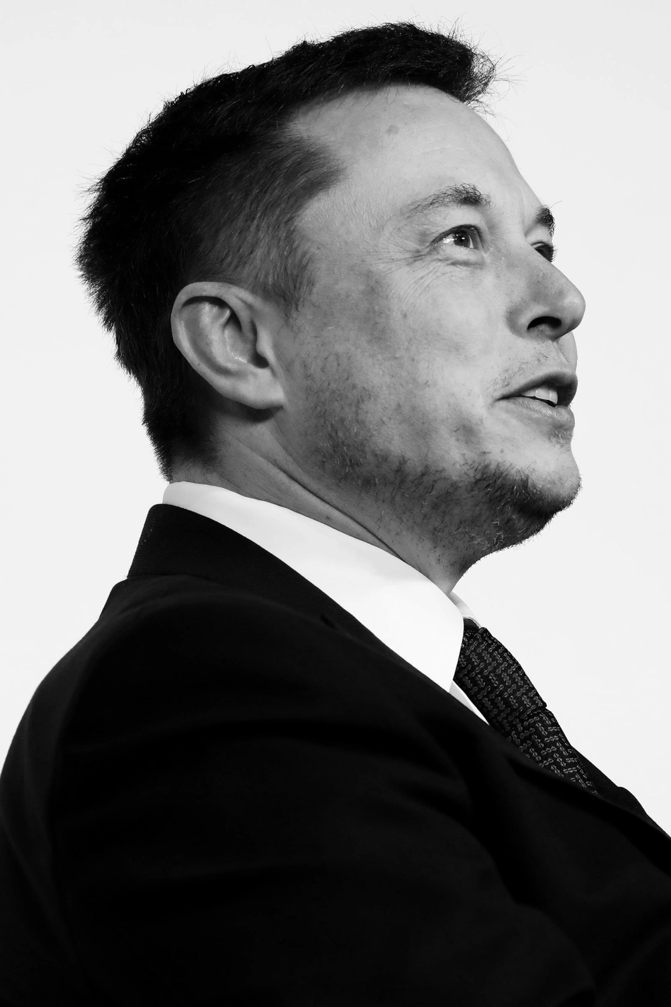
Los Individualistas
Rechaza la ayuda. Sienten que si piden ayuda no demuestran su valía.
Musk
Elon
Contábamos con algunos ingenieros de software excelentes, pero yo era capaz de programar mucho mejor que ellos así que entraba y arreglaba su put* código.
Me frustraba esperar a que hicieran sus cosas, así que arreglaba la programación de esos imbéciles y la hacía funcionar cinco veces mejor.

Slide 7

Gates
Bill
Seré yo quien mande.
Me acostumbraré a mandar, y de ahora en adelante será difícil tratar conmigo a menos que mande.
Los Expertos
Suelen pensar que no han sido honestos en la selección y temen ser descubiertos.
Se espera que sepa todo, una pequeña falta de conocimiento denota fracaso y evoca vergüenza.

Slide 8
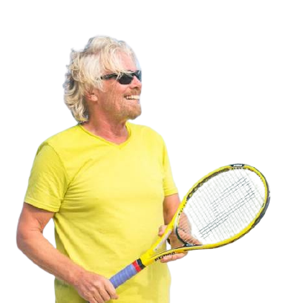
Los Superhumanos
Miden su competencia según ¿cuántos? Roles pueden desempeñar y ser excelentes.
Richard
Cualquier persona que haya visto mis innumerables intentos públicos de autodestrucción en lanchas trasatlánticas de alta velocidad, en globos de aire caliente, haciendo rapel en altos edificios y todo lo demás sabrá que he seguido el consejo… de ir a todas partes a poner el derrière.
Branson

Slide 9
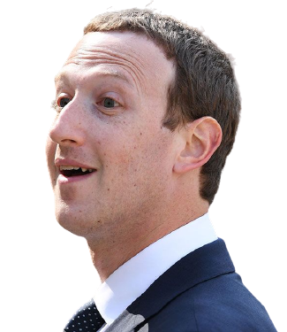
Usa la misma camiseta gris de Facebook casi todos los días porque está muy ocupado y le ahorra tiempo por la mañana.
Zuckerberg
Los Genios Naturales
Se juzgan a si mismos, se estresan y se agobian si no hacen las cosas con fluidez, rapidez y a la primera.

Slide 10
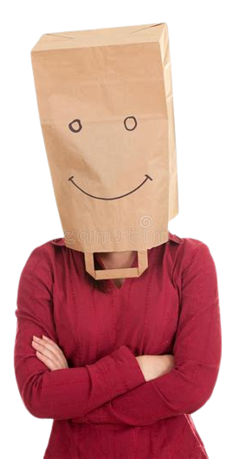
¿Por qué se presenta el síndrome del impostor?

Slide 11
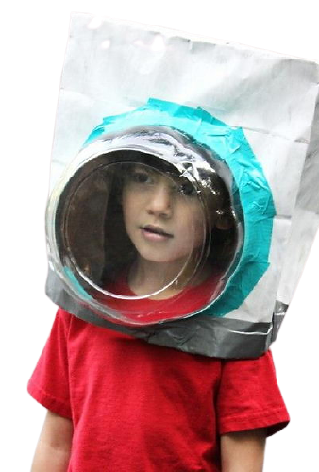
La deuda técnica
Es un concepto en el desarrollo de software que refleja el costo implícito del retrabajo adicional causado por elegir una solución fácil en lugar de utilizar un enfoque que llevaría más tiempo en su desarrollo e implementación
Falta de colaboración, donde el conocimiento no se comparte alrededor de la organización y la eficiencia del negocio se ve afectada, o los desarrolladores junior no están debidamente orientados.
Créditos: https://es.wikipedia.org/wiki/Deuda_t%C3%A9cnica

Slide 12
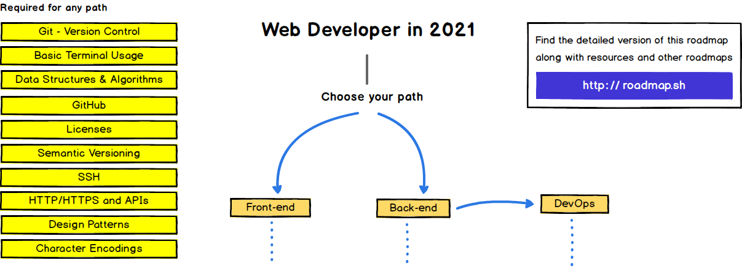
🚩
✔️
Fundamentos de programación
Programación orientada a objetos
⏳
Créditos: https://github.com/kamranahmedse/developer-roadmap

Slide 13
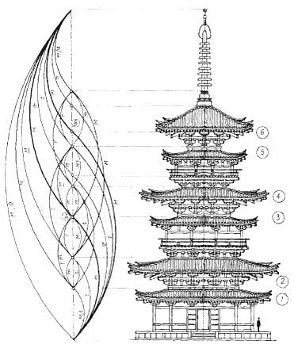
Siempre hay algo nuevo por aprender, existe una deuda técnica en cada profesional asociada a su perfil, por tanto se tratará siempre del camino y no de un punto al cual llegar.
roadmap

Slide 14
Veamos un ejemplo de un conocido, lenguaje: el español.
¿Cuál es su porcentaje de comprensión de los siguientes párrafos?
Salomón Toledano se jactaba de hablar doce lenguas y poder interpretarlas todas en las dos direcciones. Era un hombre bajito y esmirriado, medio perdido en unos trajes bolsudos que, se diría, se compraba a propósito para que le quedaran grandes, y unos ojos de tortuga indecisos entre la vigilia y el sueño.
Le raleaban los cabellos y se afeitaba sólo cada dos o tres días, de modo que siempre andaba con una sombra grisácea ensuciándole la cara.

Slide 15
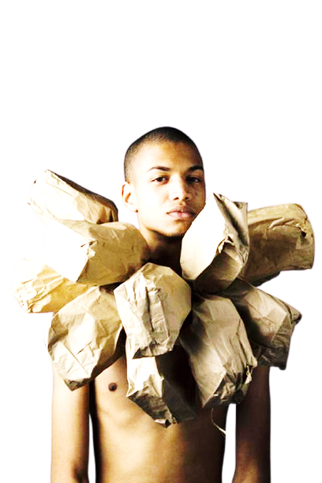
Nadie que lo viera así, tan poca cosa, el perfecto don nadie, hubiera podido imaginarse la extraordinaria facilidad de que estaba dotado para los idiomas y su fabulosa aptitud para interpretarlos.
... Todo el mundo lo admiraba y lo envidiaba, pero muy pocos de nuestros colegas lo querían. Los abrumaban su locuacidad, su falta de tacto, sus chiquillerías y la avidez con que acaparaba la conversación.
Créditos: Travesuras de la niña mala – Mario Vargas Llosa

Slide 16
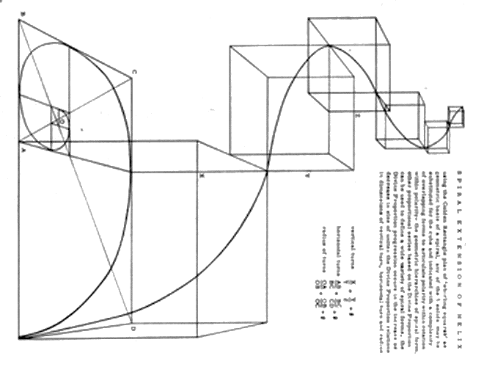
El porcentaje en realidad no es relevante, si lo que queremos es simplemente disfrutar de una lectura, podemos quedar con la deuda de las palabras que no conocemos, al consultarlas se abren nuevos caminos que posiblemente puedan ser recorridos.

Slide 17
Sesgo
Unilateral, carece de un punto de vista neutral o no tiene una mente abierta
problema
VS
Hacker
solución
Experto entusiasta de cualquier tipo, hack solución creativa.
cacharrero

Slide 18
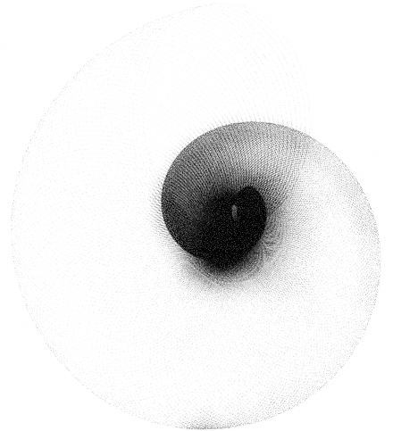
Ses
Ses
go
go

Slide 19
Equivocarse es humano. Resulta más grave el hecho de que, en presencia de una autoridad, hagamos retroceder un paso el pensamiento independiente. Somos menos cuidadosos ante las opiniones de los expertos que ante otras opiniones. Y obedecemos a las autoridades, incluso en aquello que racional o moralmente no tiene sentido.
Exceso de confianza
El efecto del exceso de confianza prescinde de la diferencia entre lo que la gente sabe realmente y lo que cree saber.
Sesgo de autoridad

Slide 20
Aparece donde el rendimiento del individuo no es directamente visible, sino que se diluye en el grupo. Hay pereza social en el remo, pero no en los relevos, porque en este caso las contribuciones individuales son públicas.
No es de extrañar que demos más valor a las pérdidas que a las ganancias. Cuando pierde cien euros, le cuesta una mayor cantidad de felicidad que la que gana si le regalo cien euros. Demostrado empíricamente: desde el punto de vista emocional, una pérdida pesa alrededor del doble que una ganancia del mismo tamaño.
La pereza social
Aversión a la pérdida
Las personas se comportan en los grupos de forma diferente cuando están solas

Slide 21
Los futbolistas cobran un penalti en un tercio de los casos al centro de la portería.
…¿Qué hacen los porteros? se lanzan en plancha un 50 porciento a la izquierda y un 50 porciento a la derecha.
…¿Por qué? Parece mejor y menos vergonzoso tirarse al lado equivocado que quedarse quieto como un idiota. Estar activo aunque no sirva de nada.
Sesgo de acción
Efecto halo
Nos dejamos deslumbrar por un aspecto y de ahí deducimos la imagen del conjunto.
Nos bloquea la visión de las auténticas cualidades.
Créditos: El arte de pensar – Rolf Dobelli

Slide 22
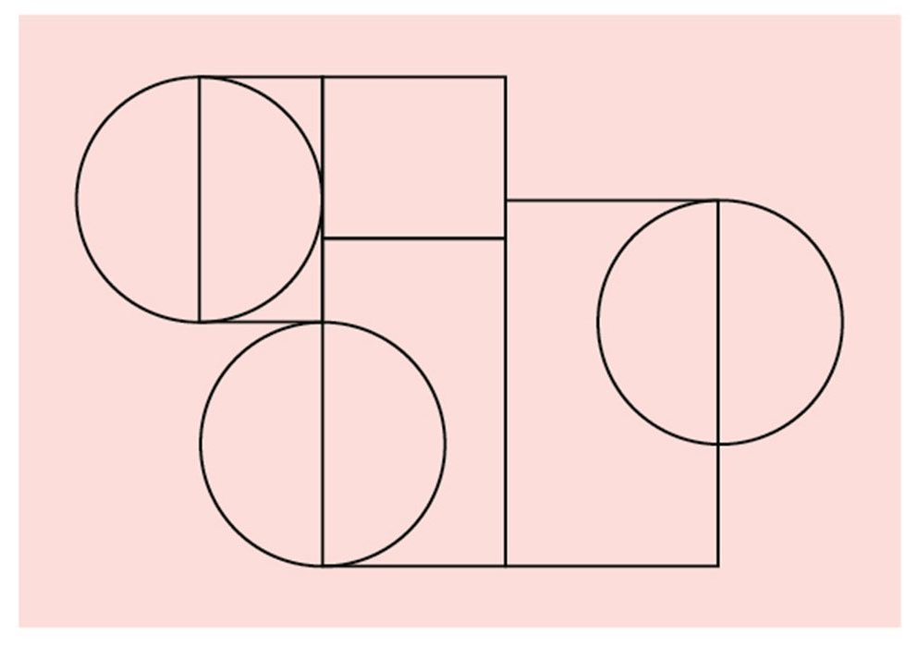
Hacker
Hacker

Slide 23
Exceso de confianza
Sea escéptico ante todas la predicciones, especialmente si proceden de supuestos expertos. Y parta siempre de la perspectiva más pesimista en todos los planes. Así tendrá una verdadera opción de valorar la situación con bastante realismo.
Cuando se encuentre con un experto, intente desafiarlo. Cuanto más crítico sea ante las autoridades, más libre será Y más podrá fiarse de sí mismo
Sesgo de autoridad

Slide 24
Las desventajas de los grupos se reducen al dar visibilidad en lo posible a los rendimientos individuales. ¡viva la meritocracia! ¡Viva la sociedad del rendimiento!
No podemos evitarlo: lo malo es más fuerte que lo bueno. Reaccionamos con más sensibilidad a las cosas negativas que a las positivas. Por la calle, nos fijamos antes en una cara antipática que en una amable. Recordamos durante más tiempo un mal comportamiento que uno bueno. Con una excepción, cuando se trata de nosotros.
La pereza social
Aversión a la pérdida

Slide 25
Tendemos a actuar demasiado rápido con demasiada frecuencia. Por eso, si la situación no es clara, no emprenda nada, nada en absoluto, hasta valorar mejor la situación.
Efecto halo
Observe alrededor más detenidamente. Deje de lado las características que destacan. Las grandes orquestas hacen eso cuando piden a los candidatos que toquen detrás de una cortina.
Sesgo de acción
Créditos: El arte de pensar – Rolf Dobelli

Slide 26
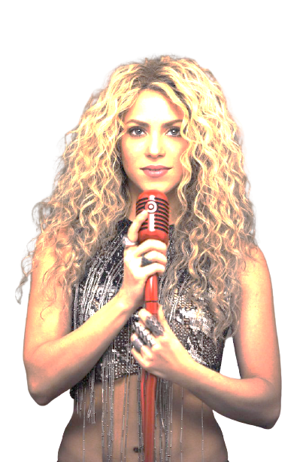
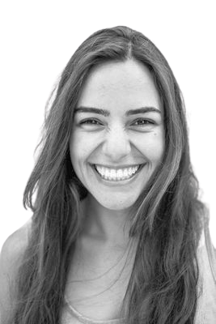
… analizaron un grupo de mujeres con grandes logros. En los resultados encontraron que la gran mayoría de estas mujeres desconfiaban de sí mismas, pensaban que su éxito había sido un fraude y que tarde o temprano eso se descubriría.
Replantee sus ídolos, tenga en cuenta diferentes géneros, personalidades, nacionalidades y tiempos. Hay diferentes tipos de inteligencia, la clave esta en la motivación y la práctica.
Conclusiones
recomendaciones

Slide 27
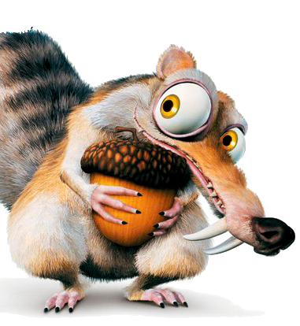
No sea esta ardilla.
Medite, cambie de actividades, disfrute de la vida. Respire, coma bien, evite los excesos y cuide las rodillas
Conclusiones
recomendaciones

Slide 28
V
A
Hack
Vísteme despacio que tengo prisa
Apresúrate
lentamente
“Caminad lentamente si queréis llegar más pronto a un trabajo bien hecho”

Slide 29
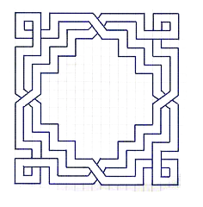
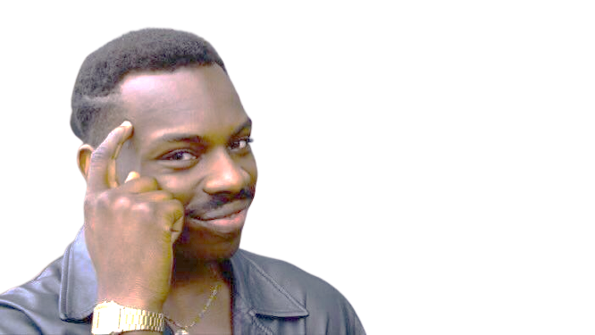
Todo tiene solución
Nos pagan por ser creativos
Y encontrar soluciones
Conclusiones
recomendaciones

Slide 30


